Slide 1

Book Management
Università Degli Studi di Salerno
Basi di Dati 2
De Rosa Gerardo Mat. 0522500722
Annunziata Gianluca Mat. 0522500723

Slide 2




Le tecnologie utilizzate
Per il nostro progetto abbiamo deciso di utilizzare le tecnologie NoSQL, utilizzando come interfaccia un applicativo WEB.

Slide 3
Presentazione del Dataset (1)
Il dataset da noi utilizzato è stato prelevato dal sito Web Kaggle.com che offre gratuitamente un’ enorme quantità di dati sui più disparati topic.
Il topic concernente il dataset che abbiamo individuato è quello dei libri, esso è conservato in formato .csv in due distinti file: il primo contiene diverse informazioni riguardanti I libri, il secondo i libri più desiderati dagli utenti.

Slide 4
Presentazione del Dataset (2)
Il primo file chiamato: Book in questa presentazione, era composto dai seguenti elementi:
book_id, goodreads_book_id, best_book_id, work_id: che rappresentavano diversi identificativi per i libri
books_count: che denotava la disponiblità degli stessi
isbn, isbn13: che indicavano I rispettivi isbn
authors: che conteneva l’autore o gli autori
original_publication_year: che conteneva l’anno di pubblicazione
original_title, title: che conteneva l’anno originale di uscita
language_code: contenente informazioni riguardanti la lingua del libro
average_rating: contenente il voto medio assegnato dagli utenti
ratings_count: contenente il numero di voti ricevuti
work_ratings_count; work_text_reviews_count: contenenti il numero di voti e recensioni ricevute
ratings_1; ratings_2; ratings_3; ratings_4; ratings_5: che contenevano informazioni riguardanti I voti
image_url, small_image_url: che racchiudevano due versione della copertina del libro in questione

Slide 5
Presentazione del Dataset (3)
Il secondo file a cui ci riferiremo invece come Wishlist in questa presentazione, era composta dai seguenti elementi:
user_id: rigurdante un’identificativo utente
book_id: contenente un’identificativo per i libri
Il dataset Book conteneva 10.001 record, mentre Wishlist 912.706
Mentre per quanto riguarda Wishlist non c’è stato bisogno di effettuare una pre-processing sui dati e gli elementi, ciò si è rivelato fondamentale nel dataset Book, sul quale abbiamo poi lavorato maggiormente.

Slide 6
Il pre-processing
Il Pre-processing ha riguardato in particolare l’eliminazione degli elementi che abbiamo ritenuto non necessari per gestire i dati; in particolare i campi: goodreads_book_id, best_book_id, work_id, isbn, original_title, ratings_1, ratings_2, ratings_3, ratings_4, ratings_5, small_image_url; sono stati rimossi perchè ridondanti o perchè offrivano informazioni non rilevanti.
Altra operazione che è stata effettuata ha riguardato la sostituzione dei caratteri speciali con lettere accentate e di alcune virgole presenti nelle celle con trattini poiché impedivano il corretto import su MongoDB.
Alcune tuple sono state rimosse poiché presentavano caratteri incomprensibili composte per la maggior parte da simboli di punteggiatura.
Dopo queste operazioni il numero di tuple si è ridotto a 9898.

Slide 7
L’ applicativo
Dopo aver importato i dataset in MongoDB, abbiamo creato le diverse interrogazioni in java e le abbiamo collegate al db tramite alcune librerie fornite da MongoDB stesso che ci sono servite per metterli in comunicazione.
Abbiamo deciso di dividere l’applicazione in due parti fondamentali:
Una relativa alla visualizzazione e alla gestione dei libri;
Una relativa al calcolo di alcune statistiche utili provenienti dall’aggregazione dei dati.

Slide 8

La pagina Home

Slide 9
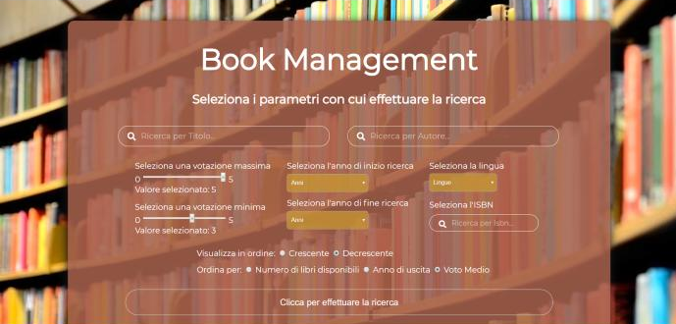
La Gestione dei Libri (1)
Dopo aver selezionato dalla home la pagina Gestisci Libri si viene reindirizzati alla pagina dove è possibile cancellare, modificare, inserire, visualizzare i libri, in base ai parametri di ricerca ed ordinamento selezionati.

Slide 10
La Gestione dei Libri (2)
In particolare i filtri applicabili per la ricerca sono:
Anno di partenza, Anno di arrivo
Voto medio minimo, Voto medio massimo
Nome autore
Titolo libro
Isbn
Lingua del libro
I filtri per l’ordinamento, utilizzabili sia in ordine crescente che decrescente invece sono:
Voto medio
Numero libri disponibili
Anno d’uscita

Slide 11

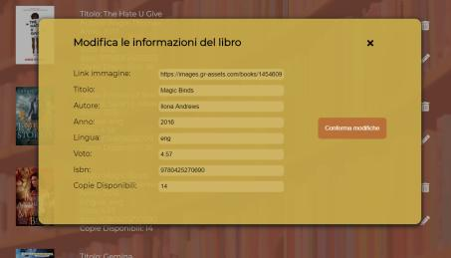
La Gestione dei Libri (3)
Di Fianco è visibile un esempio della visualizzazione dei libri.
Cliccando sul cestino il libro viene eliminato dal database.
Procedendo a cliccare sull'icona di modifica, invece, viene data la possibilità di modificare le informazioni del libro, modificando i campi come mostrato nell'immagine di fianco.

Slide 12
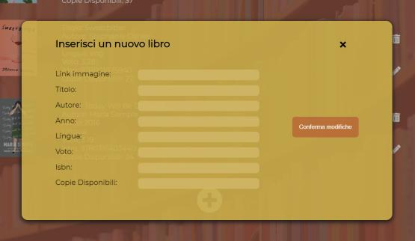
La Gestione dei Libri (4)
A fine pagina è possibile cliccare sul bottone aggiungi per inserire un nuovo libro, la finestra che permette di farlo è del tutto simile a quella per la modifica.

Slide 13
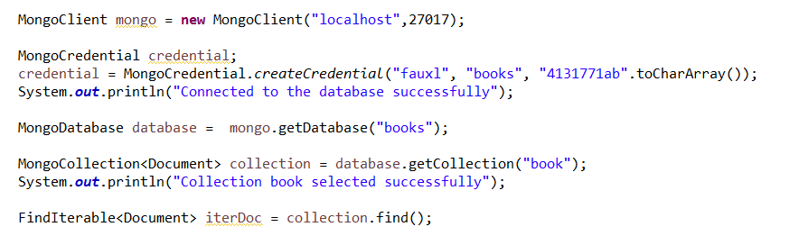
Connessione al Database
Il seguente codice permette la connessione a MongoDB

Slide 14
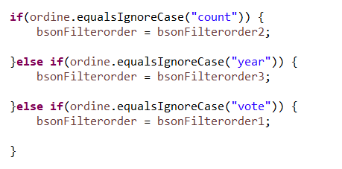
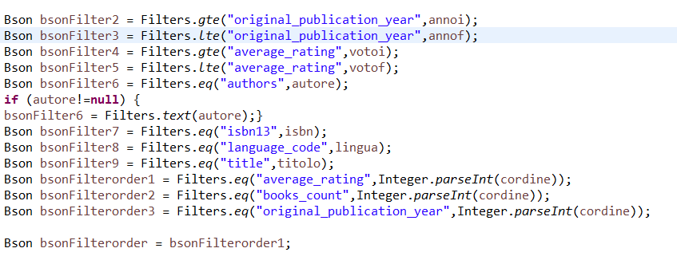
Query per la ricerca e l’ordinamento (1)
Data la presenza di diversi parametri per effettuare ricerca e ordinamento, per procedere al recupero dei dati dal database abbiamo deciso di utilizzare i costrutti if e else per selezionare la giusta combinazione di filtri:

Slide 15
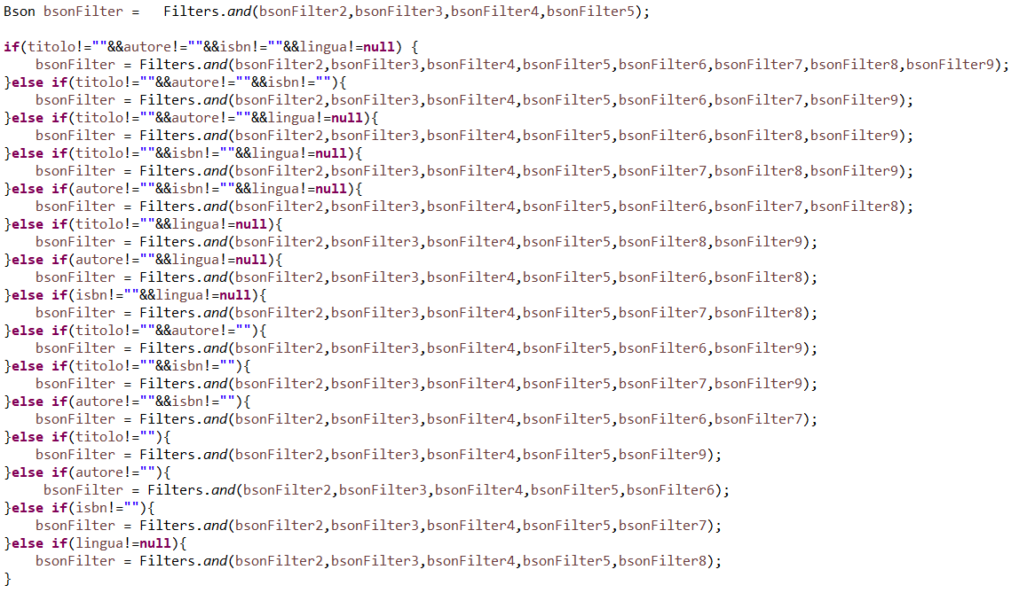
Query per la ricerca e l’ordinamento (2)

Slide 16

Query per la ricerca e l’ordinamento (3)
Dopo aver identificato I parametri di ricercar inseriti dall’utente viene eseguita la query per recuperare I libri dal database:
Infine i documenti prelevati vengono inseriti in una collezione di Bean di tipo libro e trasportati poi tramite servlet alla pagina web.

Slide 17

L’ Indice Testuale
Per effettuare la ricerca nel campo autore e facilitare il ritrovamento di tutti I libri con un determinate autore, abbiamo creato un indice della tipologia testuale, con il seguente codice

Slide 18
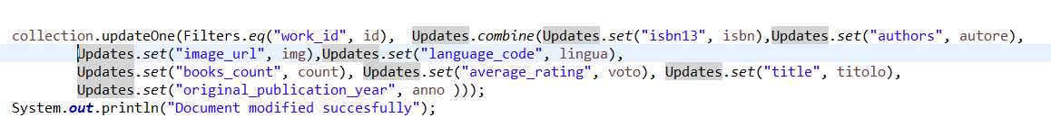

Query per la modifica e la cancellazione
Il codice di seguito opera la modifica di un libro nel db, inserendo i parametri modificati dall’utente
Il codice sottostante invece opera la cancellazione di un determinate libro

Slide 19
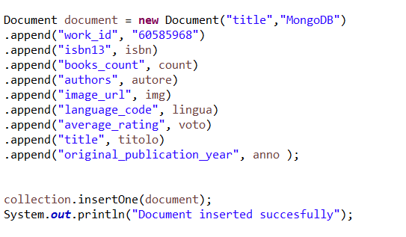
Query per l’inserimento
Infine questo codice si occupa dell’inserimento di un nuovo libro, tramite I dati forniti dall’utente.

Slide 20
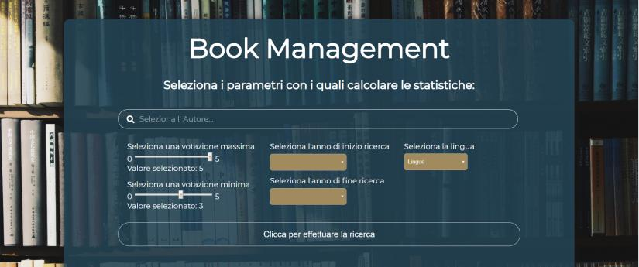
La visualizzazione delle statistiche (1)
Se dalla home selezioniamo invece Visualizza Statistiche, si viene reindirizzati alla pagina dove è possibile appunto visualizzare alcuni grafici

Slide 21
La visualizzazione delle statistiche (2)
In particolare i filtri applicabili per la visualizzazione delle statistiche sono:
Anno di partenza, Anno di arrivo;
Voto medio minimo, Voto medio massimo;
Nome autore;
Lingua del libro;
La visualizzazione dei grafi è stata resa possibile grazie al framework plotly.js

Slide 22
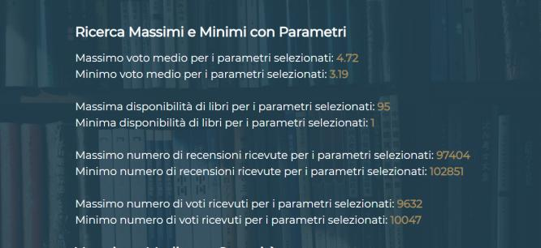
La visualizzazione delle statistiche (3)
In questa parte della pagine compaiono alcuni massimi e minimi calcolati su database, in particolare riguardanti il voto, il numero di recensioni e votazioni, e la disponibilità di questi ultimi.

Slide 23
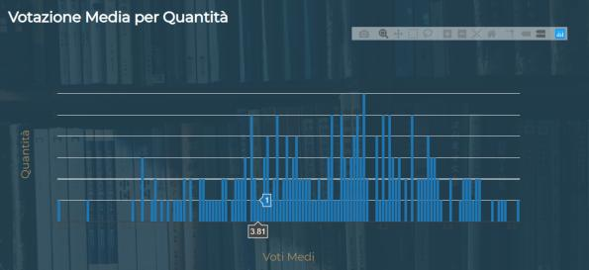
La visualizzazione delle statistiche (4)
Questo grafo indica per ogni voto, quanti libri hanno ricevuto quella votazione, passando con il mouse sulle colonne e possibile visualizzare i dettagli, ingrandire e scaricare il grafo.

Slide 24
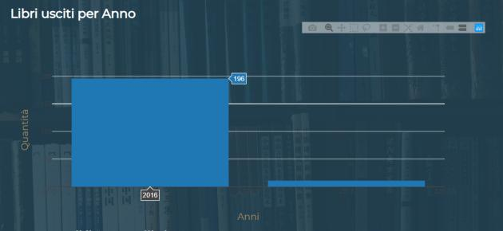
La visualizzazione delle statistiche (5)
Questo grafo rappresenta invece il numero di libri usciti per ogni anno, anche questo come il precedente è completamente interagibile.

Slide 25

La visualizzazione delle statistiche (6)
Questo grafo illustra sotto forma di grafo a torta, la percentuale della lingua in cui sono scritti i libri, anch’esso è totalmente interagibile.

Slide 26
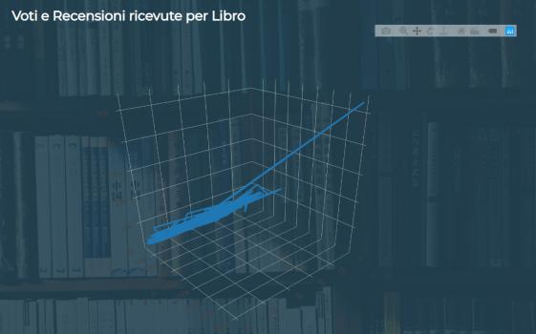
La visualizzazione delle statistiche (7)
Questo grafo illustra sotto forma di grafo 3D, sull’asse x i libri, su quello y il numero di recensioni ricevute e su quello z infine il numero di voti ricevuti.

Slide 27
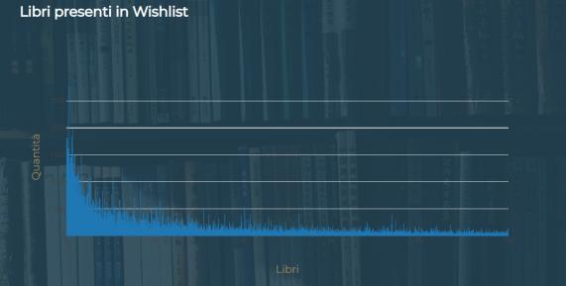
La visualizzazione delle statistiche (8)
Questo grafo a differenza degli altri creati con il db Books, è originato da quello Wishlist e racchiude per ogni libro la sua presenza nella lista da leggere di ogni utente; questo grafo è interagibile ma i parametri nominati in precedenza non agiscono sulla sua composizione.

Slide 28
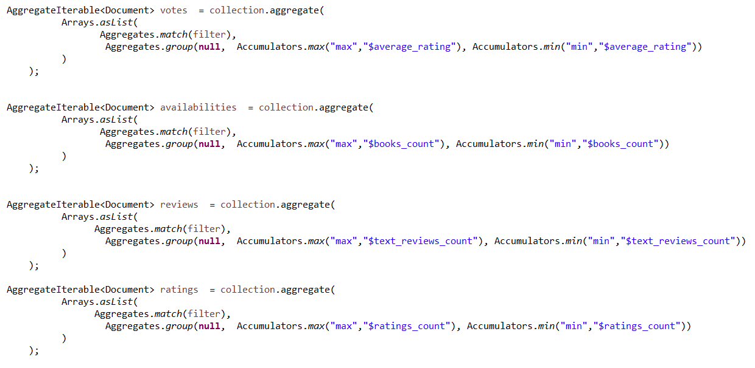
Query per il calcolo dei massimi e minimi (1)
Per calcolare i massimi e minimi dei vari parametri di cui abbiamo discusso in precedenza, vengono utilizzate le funzioni di aggregazione.

Slide 29
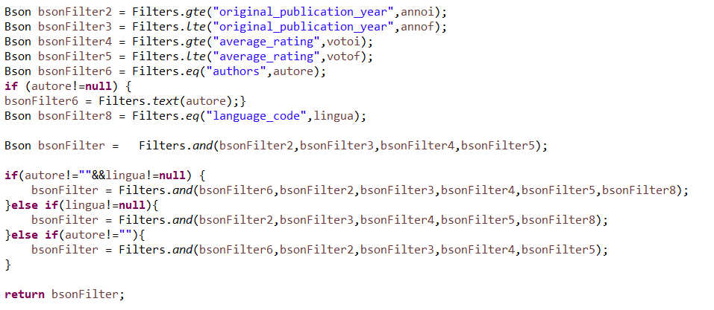
Query per il calcolo dei massimi e minimi (2)
I filtri utilizzati per il matching sono prodotti da un metodo precedente, che similmente al costrutto if else utilizzato per la ricerca, quando invocato resituisce il filtro desiderato.
Di sopra la chiamata al metodo di filtering; di fianco il suo funzionamento.

Slide 30
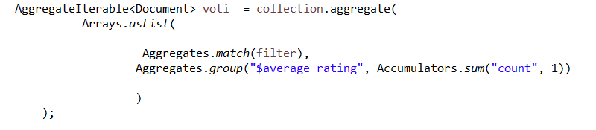
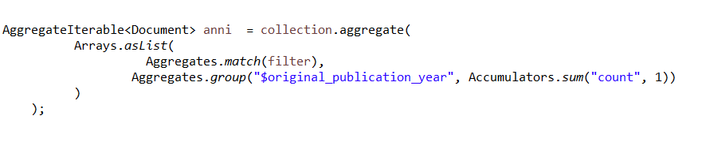
Aggregazione per i grafi (1)
Votazione media per quantità
Libri Usciti per Anno

Slide 31
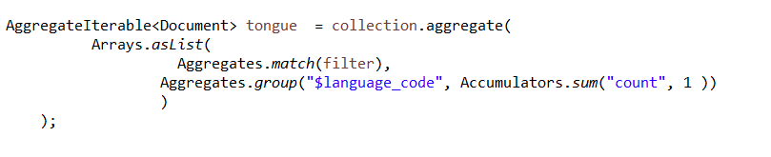
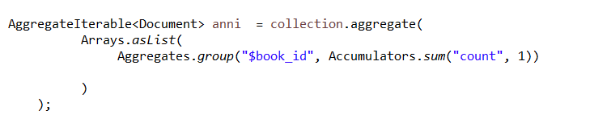
Aggregazione per i grafi (2)
Percentuale lingua per libri
Libri Presenti in Wishlist

Slide 32
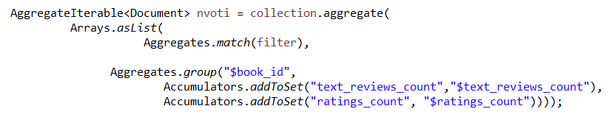
Aggregazione per i grafi (3)
Voti e Recensioni ricevute per libro

Slide 33
Grazie per l’attenzione

